Slide 1





KHỞI ĐỘNG

Slide 2

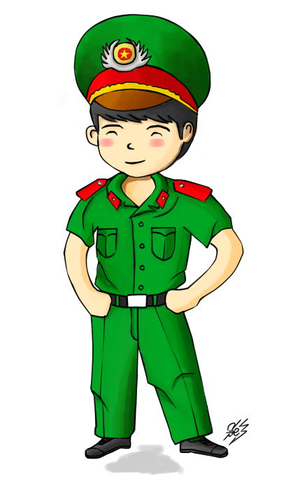
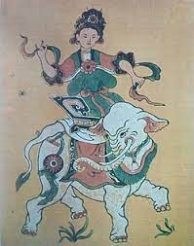

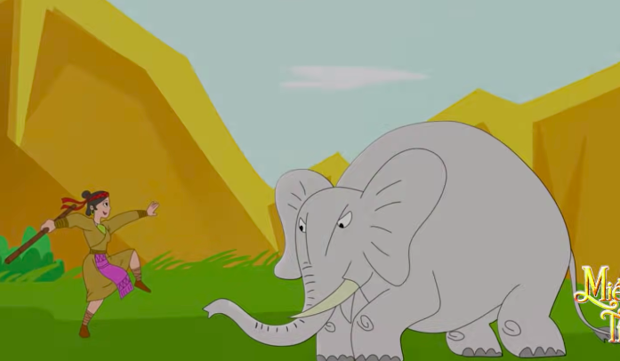
Thử tài cảnh sát
Xem những hình ảnh sau em liên tưởng đến nhân vật lịch sử nào?

Slide 3



BÀI 16 (tiết 2)
CÁC CUỘC KHỞI NGHĨA TIÊU BIỂU GIÀNH ĐỘC LẬP TRƯỚC THẾ KỈ X

Slide 4



BÀI 16. CÁC CUỘC KHỞI NGHĨA TIÊU BIỂU
GIÀNH ĐỘC LẬP TRƯỚC THẾ KỈ X (t2)
2. Cuộc khởi nghĩa Bà Triệu (năm 248).
5 W’s & 1 H
Why
Who
When
Where
What
How
Vì sao cuộc khởi nghĩa bùng nổ?
Cuộc khởi nghĩa nổ ra khi nào?
Cuộc khởi nghĩa nổ ra ở đâu?
Cuộc khởi nghĩa có kết quả gì?
Cuộc khởi nghĩa có ý nghĩa như thế nào?
Ai là người lãnh đạo khởi nghĩa?

Slide 5
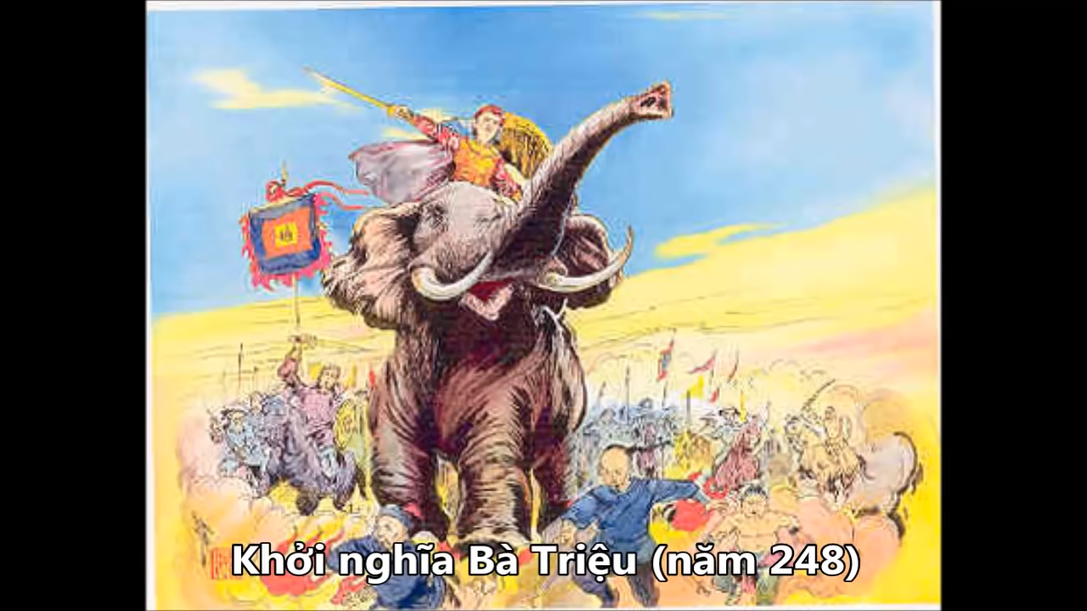
Xem đoạn clip sau

Slide 6
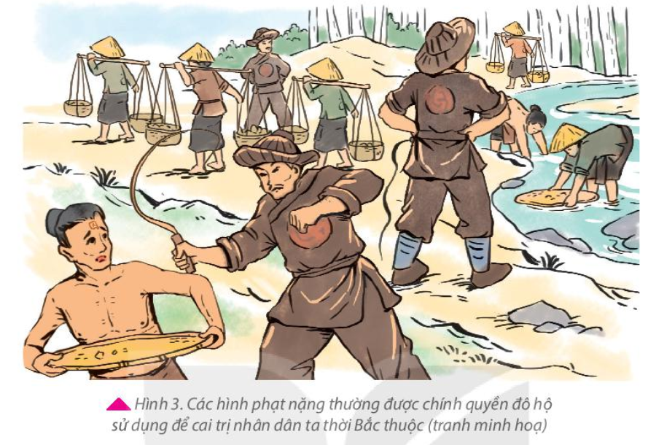
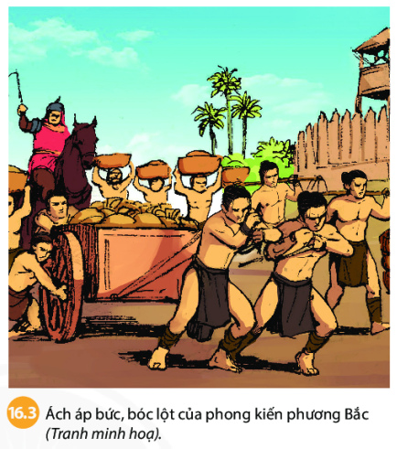
Why
Vì sao cuộc khởi nghĩa bùng nổ?
- Chính sách cai trị hà khắc của nhà Ngô
- Mục đích: “Lấy lại giang sơn, dựng nền độc lập, cởi ách nô lệ, không chịu khom lưng làm tì thiếp cho người”.

Slide 7
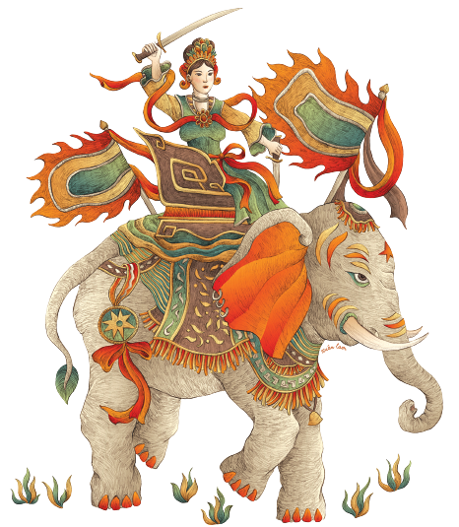
Who
Ai là người lãnh đạo khởi nghĩa?
BÀ TRIỆU
Trình bày sự hiểu biết của em về biết Bà Triệu?

Slide 8
Bà Triệu
Vương Bà Triệu Thị Trinh (còn có những tên gọi khác như Triệu Trinh Nương, Nàng Trinh hoặc là Bà Triệu) sinh trưởng tại làng Cẩm Trướng, huyện Quân Yên (cũng tức là huyện Quan Yên), quận Cửu Chân
Năm 19 tuổi, đáp người hỏi bà về việc chồng con, bà nói: “Tôi muốn cưỡi cơn gió mạnh, chém cá kình ở biển Đông, đánh đuổi quân Ngô, cỡi ách nô lệ, há chịu cúi đầu làm tì thiếp người ta ư?. Bà cùng anh là Triệu Quốc Đạt chiêu tập nghĩa quân, quyết lòng đánh đuổi quân Ngô cứu nước, cứu dân.
Năm 248, cuộc khởi nghĩa bùng nổ. Khởi nghĩa thu được nhiều thắng lợi nhưng sau đó bị đàn áp dữ dội. Bà Triệu hi sinh. Lúc đó Bà mới 23 tuổi.

Slide 9
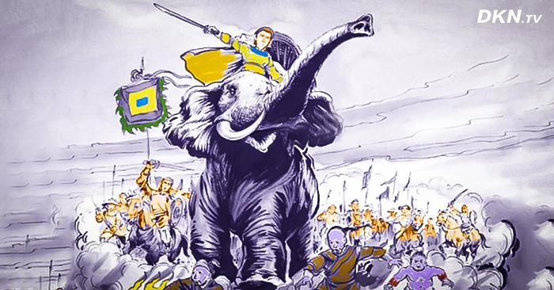
BÀI 16. CÁC CUỘC KHỞI NGHĨA TIÊU BIỂU
GIÀNH ĐỘC LẬP TRƯỚC THẾ KỈ X (t2)
"Tôi muốn cưỡi cơn gió mạnh, đạp ngọn sóng dữ, chém cá tràng kình ở ngoài biển Đông, đánh đuổi quân Ngô, cởi ách nô lệ cho nhân dân chứ quyết không chịu khom lưng làm tì thiếp người ta".

Slide 10
BÀI 16. CÁC CUỘC KHỞI NGHĨA TIÊU BIỂU
GIÀNH ĐỘC LẬP TRƯỚC THẾ KỈ X (t2)
2. Cuộc khởi nghĩa Bà Triệu (năm 248).
Truyền thuyết dân gian vùng huyện Hậu Lộc (tỉnh Thanh Hoá) có chuyện Núi đá biết nói khá độc đáo, theo đó thì vào một đêm thanh vắng nọ, trên triền đá của núi Tùng ở Phú Điền bỗng có tiếng dõng dạc cất lên rằng :
Có Bà Triệu tướng, Vâng mệnh trời ta. Trị voi một ngà, Dựng cờ mở nước.
Lệnh truyền sau trước, Theo gót Bà Vương.

Slide 11
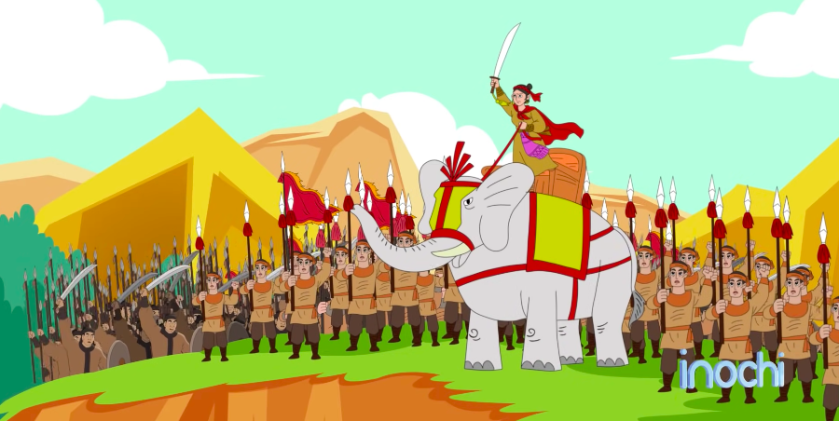
When
Cuộc khởi nghĩa nổ ra khi nào?
Năm 248

Slide 12
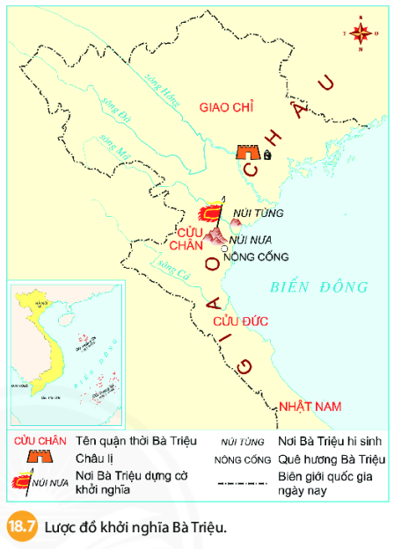
Where
Cuộc khởi nghĩa nổ ra ở đâu?
Căn cứ ở núi Nưa (Triệu Sơn, Thanh Hoá)
“Ru con con ngủ cho lành
Để mẹ gánh nước rửa bành ông voi
Muốn coi lên núi mà coi,
Coi Bà Triệu tướng cưỡi voi đánh cồng
Túi gấm cho lẫn túi hồng,
Têm trầu cánh kiến cho chồng ra quân”

Slide 13
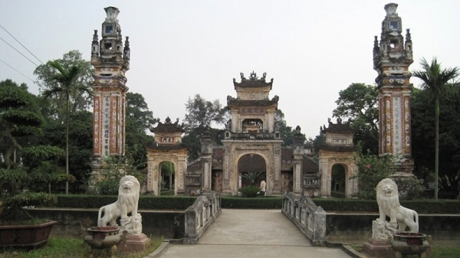
What
Cuộc khởi nghĩa có kết quả gì?
Thất bại, Bà Triệu hi sinh trên núi Tùng..
Lăng Bà Triệu ở Núi Tùng ( Thanh Hóa)

Slide 14
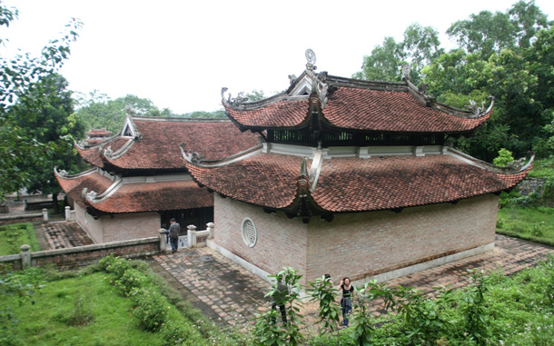
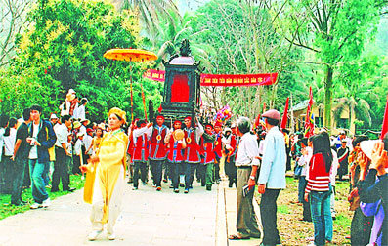
Lăng Bà Triệu
- Núi Tùng ( Thanh Hóa)
Lễ hội Bà Triệu
(Từ ngày 21 đến 24-2 Âm lịch)

Slide 15
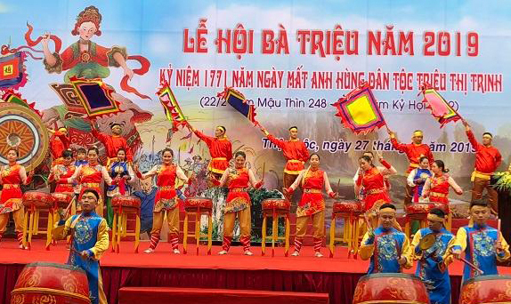
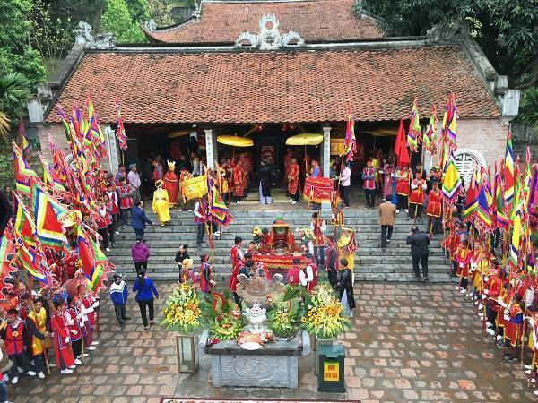
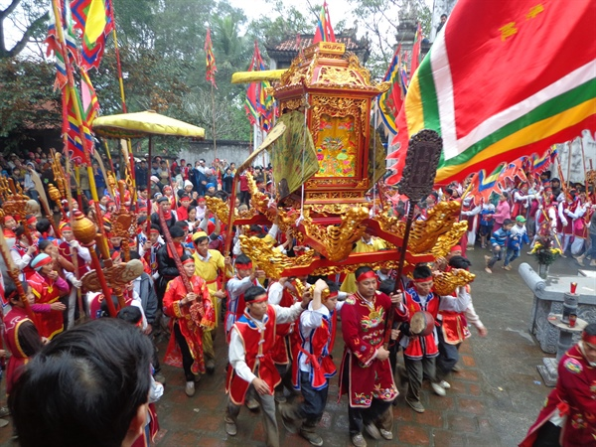
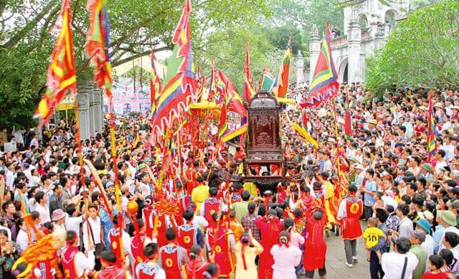
Hằng năm, từ ngày 19 đến 24.2 Âm lịch, nhân dân và du khách thập phương lại đổ về dự hội với dân làng Phú Điền để tưởng nhớ Bà Triệu.

Slide 16


How
Cuộc khởi nghĩa có ý nghĩa như thế nào?
- Làm rung chuyển chính quyền đô hộ phương Bắc
- Góp phần thức tỉnh ý thức dân tộc, tạo đà cho các cuộc khởi nghĩa sau này.

Slide 17
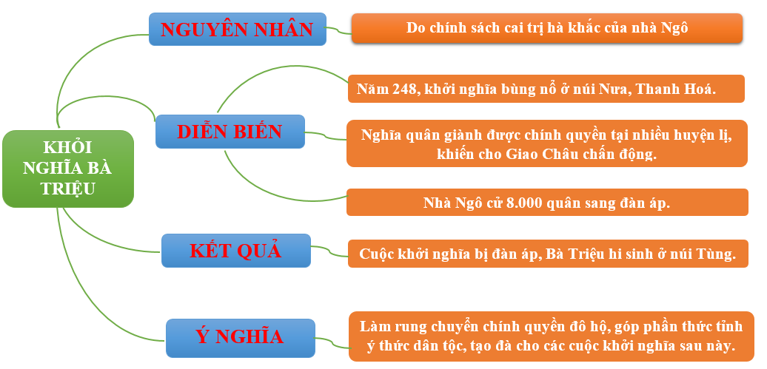
NỘI DUNG BÀI

Slide 18
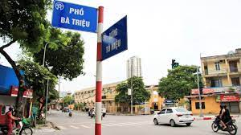
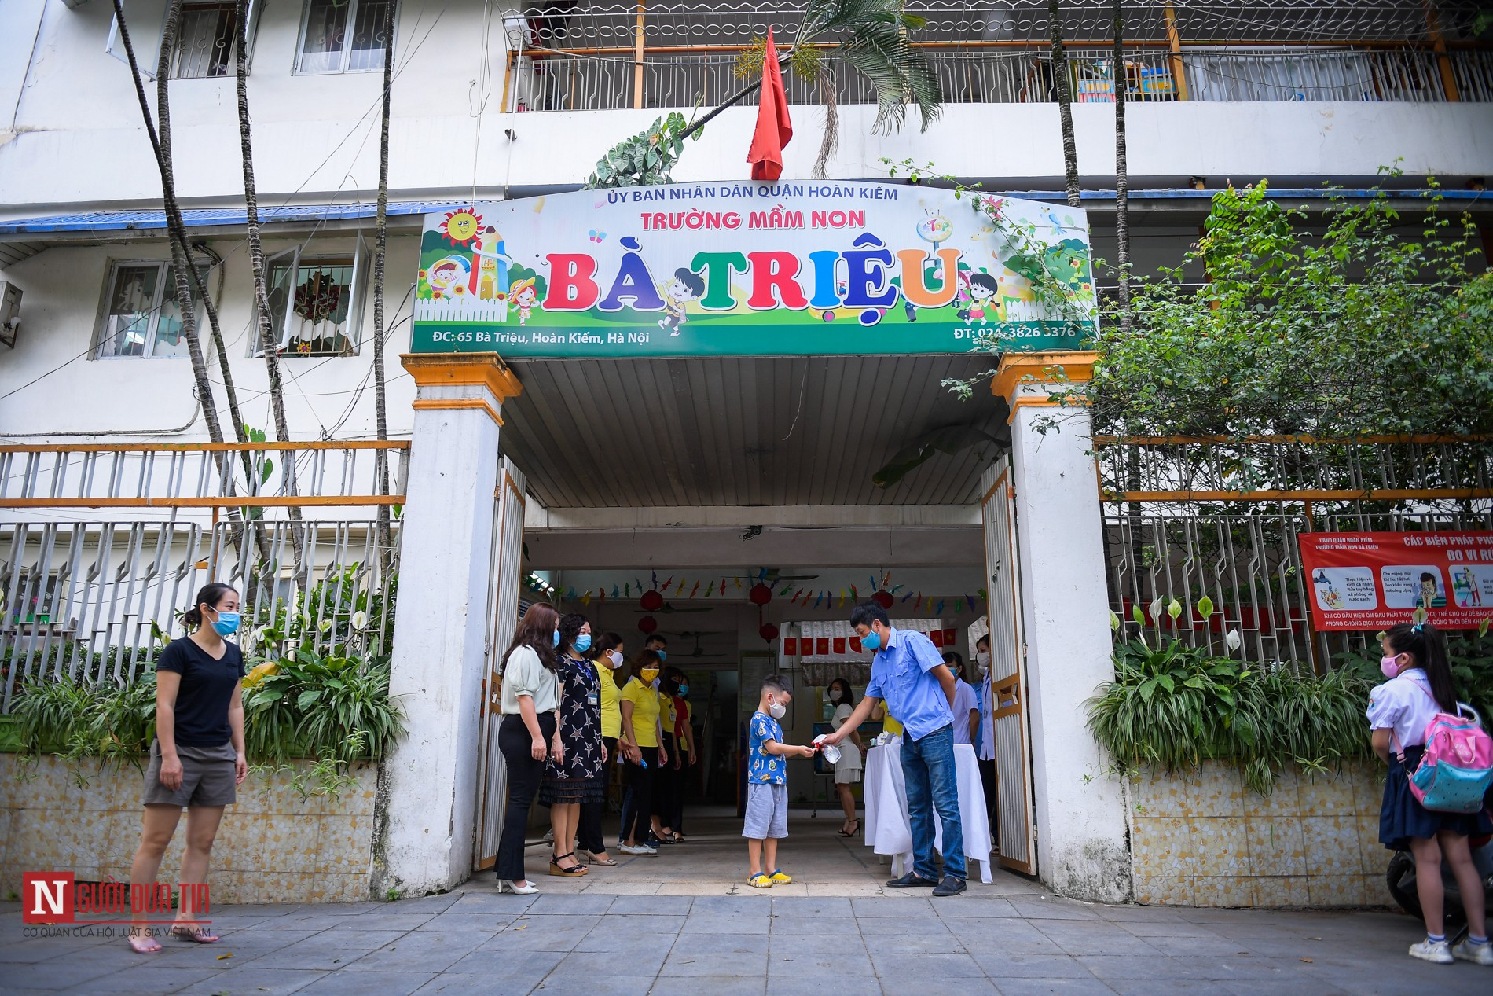
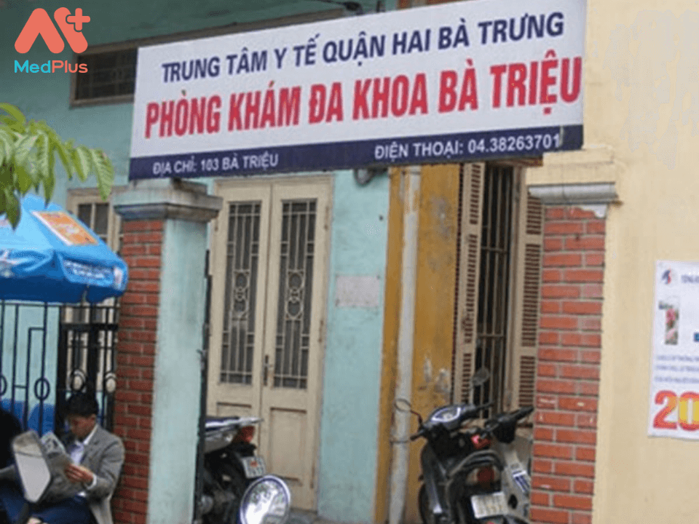
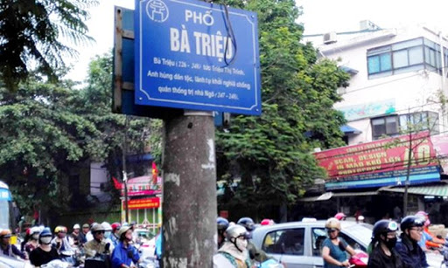
Theo em ý nghĩa của việc đặt tên trường, tên đường và địa danh Bà Triệu có ý nghĩa gì?

Slide 19






LUYỆN TẬP

Slide 20




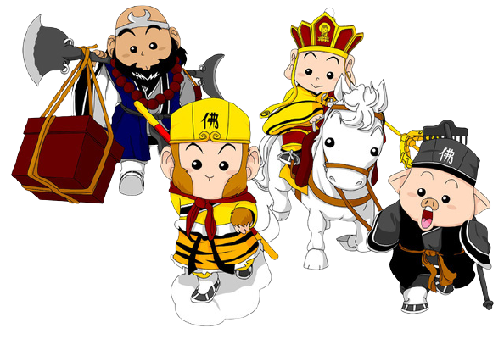



TÂY DU KÝ
TRONG KHU RỪNG CÓ RẤT NHIỀU YÊU QUÁI XUẤT HIỆN ĐỂ CẢN ĐƯỜNG THẦY TRÒ ĐƯỜNG TĂNG ĐI LẤY KINH. EM HÃY GIÚP THẦY TRÒ ĐƯỜNG TĂNG BẰNG CÁCH VƯỢT QUA CÁC CÂU HỎI CỦA YÊU QUÁI.

Slide 21
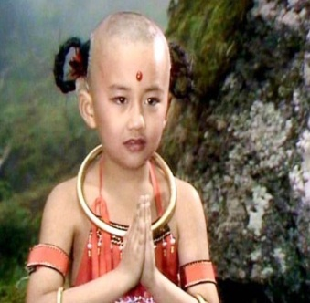
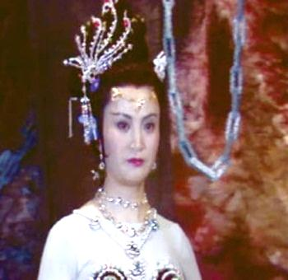
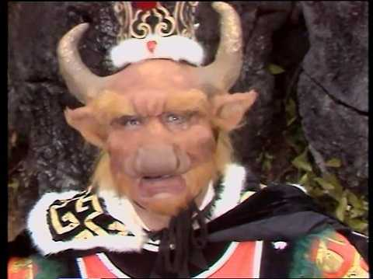
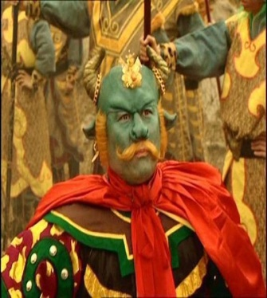

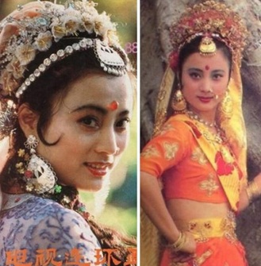
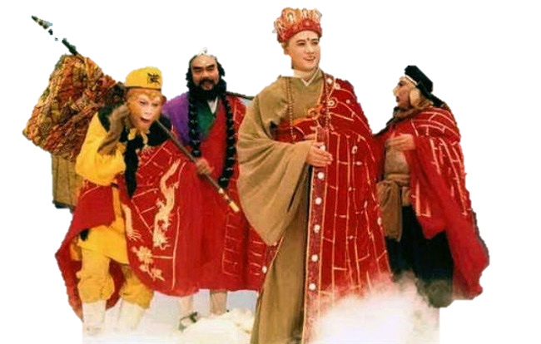


Hồng Hài Nhi
Bạch Cốt Tinh
Ngọc Thố Tinh
Ngưu Ma Vương
Thanh Ngưu Quái

Slide 22


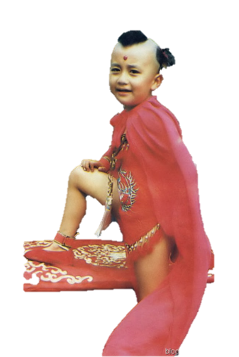
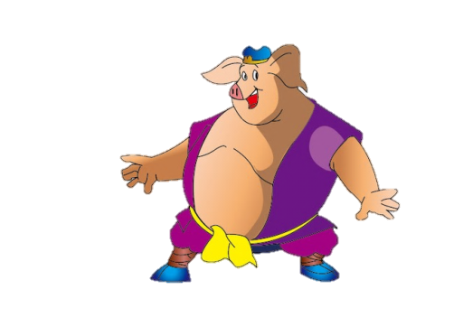

Câu 1.“Vung tay đánh cọp xem còn dễ/Đối diện Bà Vương mới khó sao” là câu nói chỉ vị anh hùng dân tộc nào?
00:02
00:01
00:00
00:10
00:06
00:03
00:04
00:09
00:07
00:05
00:08
A. Bà Triệu.
B. Trưng Nhị.
C. Trưng Trắc.
D. Lê Chân.

Slide 23
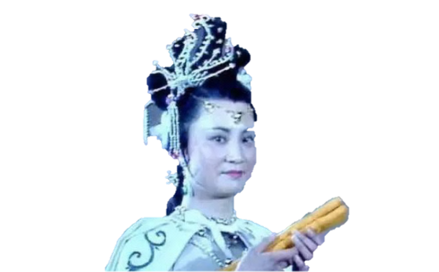
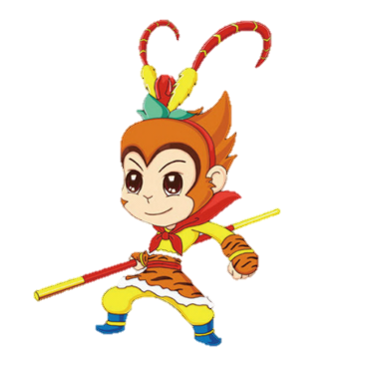
Câu 2. Câu nào sau đây là ý nghĩa lịch sử của cuộc khởi nghĩa Bà Triệu?
00:02
00:01
00:00
00:10
00:06
00:03
00:04
00:09
00:07
00:05
00:08
A. Thể hiện tinh thần tiếp thu nền văn hóa của nước ngoài.
B. Thể hiện tinh thần cầu tiến.
C. Khẳng định ý chí bất khuất của dân tộc trong cuộc đấu tranh giành lại độc lập dân tộc.
D. Khẳng định truyền thống đấu tranh kiên cường của dân ta

Slide 24
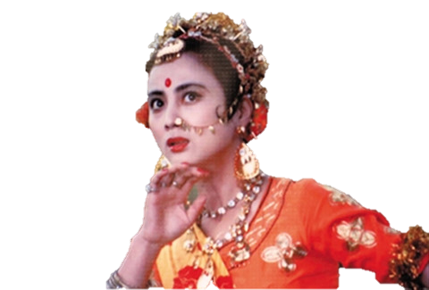
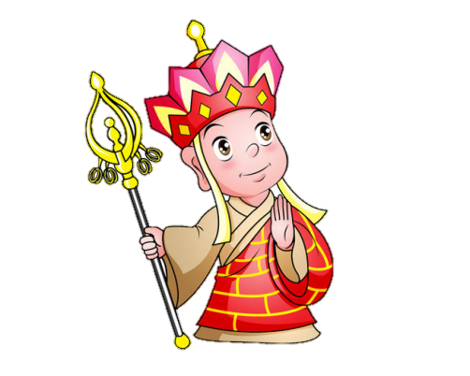
Câu 3. Bà Triệu khởi nghĩa vào năm nào?
00:02
00:01
00:00
00:10
00:06
00:03
00:04
00:09
00:07
00:05
00:08
A. Năm 247.
B. Năm 248
C. Năm 249
D. Năm 250

Slide 25
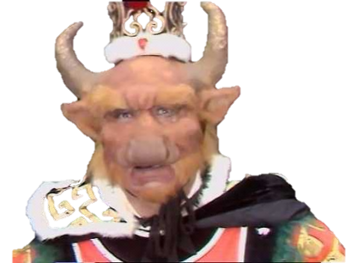
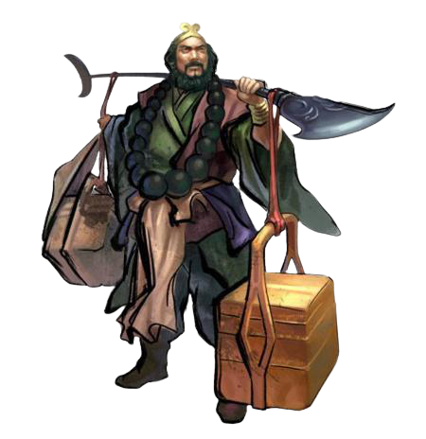
Câu 4. Bà Triệu dấy binh khởi nghĩa ở đâu?
00:02
00:01
00:00
00:10
00:06
00:03
00:04
00:09
00:07
00:05
00:08
A. Núi Ba Vì
B. Núi Phú Sĩ.
C. Núi Bà Đen
D. Núi Nưa

Slide 26
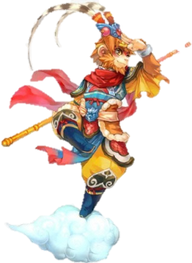
Câu 5. Nguyên nhân dẫn đến cuộc khởi nghĩa Bà Triệu?
00:02
00:01
00:00
00:10
00:06
00:03
00:04
00:09
00:07
00:05
00:08
A. Chính sách cai trị hà khắc của nhà Hán
B . Chính sách cai trị hà khắc của nhà Ngô
C. Chính sách cai trị hà khắc của nhà Đường
D. Báo thù cho anh trai

Slide 27
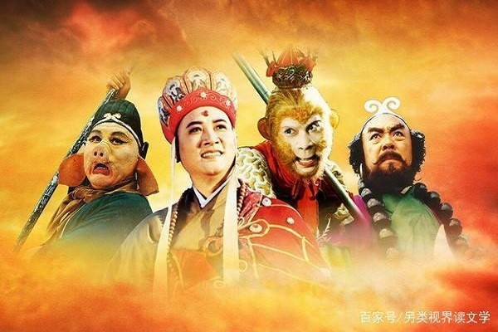
Cảm ơn các con đã giúp ta thỉnh kinh thành công!
THE END

Slide 28
VẬN DỤNG

Slide 29
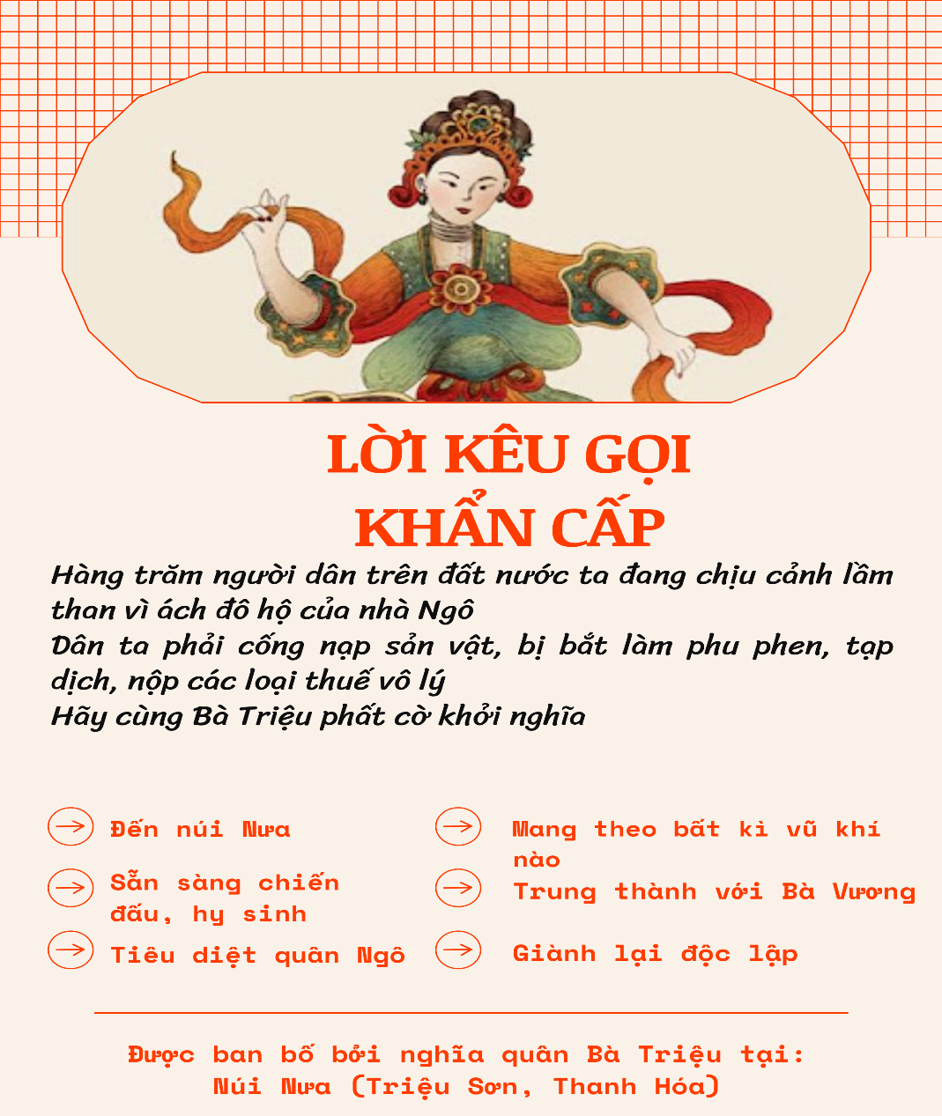
VẬN DỤNG
Giả sử, em là một người lính trong nghĩa quân của Bà Triệu, em hãy dựa vào nội dung bài học, thiết kế một tấm poster kêu gọi nhân dân hưởng ứng cuộc khởi nghĩa.
Trong poster nêu rõ:
Bà Triệu là ai?
Tại sao nhân dân nên tham gia hưởng ứng cuộc khởi nghĩa của Bà Triệu?
Sau khi cuộc khởi nghĩa thành công thì nhân dân sẽ được hưởng quyền lợi gì?

Slide 30



DẶN DÒ
Học bài và trả lời các bài trong sách giáo khoa.
Chuẩn bị 16 tiết 3 khởi nghĩa Lý Bí.

Slide 31



BÀI HỌC KẾT THÚC.

